Slide 1
程式語言期末報告
4102056044 黃筱真

Slide 2
報告主題
利用三種語言做出排列組合的特性，並比較三種語言執行時間的快慢。

Slide 3
使用語言
C語言
JAVA
JavaScript
遞迴方法

Slide 4
實作方法
讓使用者輸入字串
程式將字串中的每個字元作切割，並將他們排列組合
由於print函數占用過多的執行時間，故不印出結果，改為計算組合數。

Slide 5
與本報告相關之程式語言特性
編譯式語言: 以編譯器將程式碼編譯為機器碼，再加以執行。
優點: 程式執行速度快
缺點: 程式開發速度慢
直譯式語言: 將程式碼一句一句直接執行。
優點: 程式設計師也可以更彈性、快速的測試自己的想法
缺點: 程式執行速度較慢

Slide 6
與本報告相關之程式語言特性
靜態語言: type checking 發生在編譯時期
優點: 事先找出type是否合法，安全性高，執行速度快
缺點: 程式開發時花較多時間在type的檢查
動態語言: type checking 發生在執行時期
優點:語法靈活，撰寫時不必擔心type問題
缺點:執行時期耗費許多時間在type checking

Slide 7
C語言特性
靜態語言
編譯式語言
原始碼通常被編譯為機械碼
Pointer可直接依位址存取記憶體

Slide 8
JAVA 特性
靜態語言
混和編譯和直譯式的語言，Java會先將程式碼編譯成byte code，再搭配JVM作為直譯器，達到跨平台特性。
物件導向
跨平台
多執行緒

Slide 9
JavaScript 特性
動態語言
直譯式語言
物件導向
跨平台
輕小型的腳本語言，較簡單的語法、特殊化的功能、較寬鬆的要求，能簡單嵌入其他產品和應用程式

Slide 10
預測結果
執行速度最慢: JavaScript (動態、直譯式語言)
執行速度最快: C語言 (靜態、編譯式語言)

Slide 11
實際執行結果 - Execution Time (ms)
排列數/PL | C | Java | JavaScript
2 | 4435 | 1 | 1
3 | 3726 | 1 | 1
4 | 3657 | 1 | 1
5 | 4545 | 1 | 1
6 | 3255 | 3 | 19
7 | 5846 | 16 | 121
8 | 6506 | 35 | 910
9 | 3603 | 210 | 8433
10 | 8229 | 1161 | 91442
11 | 14174 | 12279 | 沒有回應
12 | 82514 | 136082 | 沒有回應
13 | 989852 | 1764564 | 沒有回應

Slide 12
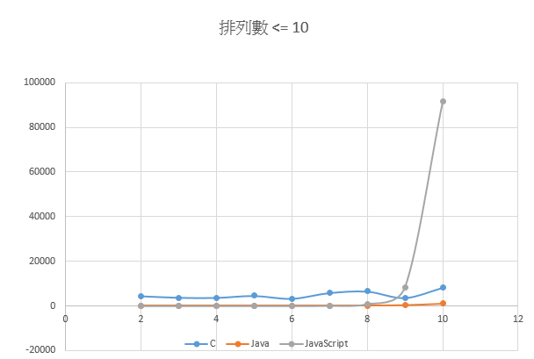

Slide 13
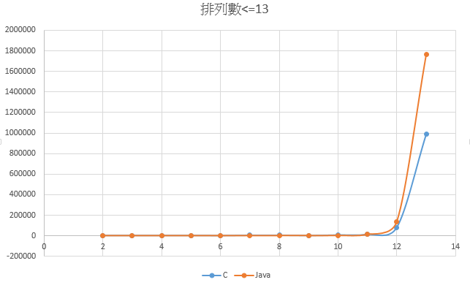

Slide 14
結論
排列數<=8時，三種語言的時間複雜度差不多，C語言反而較慢。推測應為開發環境的差異問題。
排列數為8~10之間，JavaScript的執行時間上升的非常明顯，顯示出動態語言的執行時間較靜態語言多。
排列數>=12時，C 和 Java 的執行時間有明顯的增加，在此時 Java 的執行效率開始低於C語言，而且執行時間的增加趨勢較為急劇。

Slide 15
結論
在複雜度較小的遞迴程式中，執行效率受開發環境影響較高。
在複雜度較高的遞迴程式中，C語言的執行效率遠高於 Java 和 JavaScript。

